Slide 1

МБОУ «Сунчелеевская СОШ им ак. Н.Т.Саврукова

Slide 2
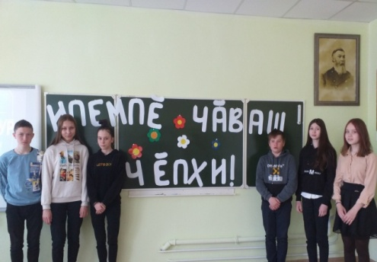
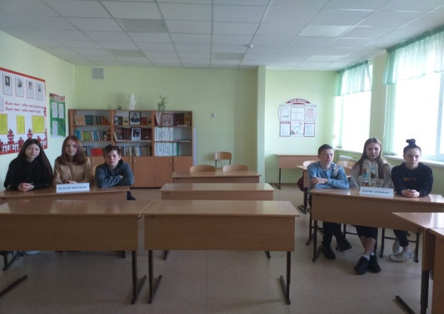
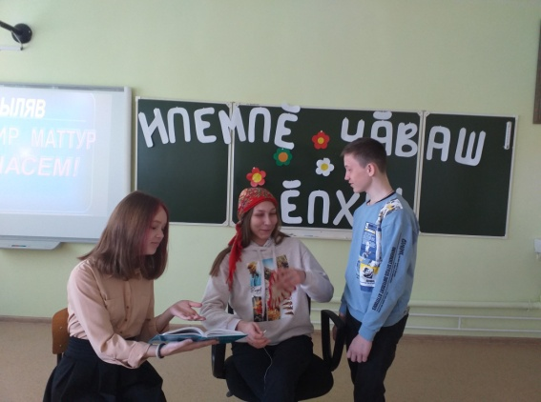
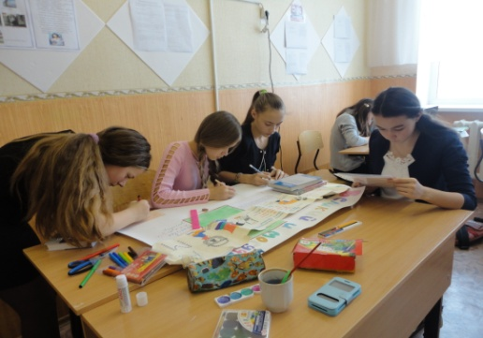
МБОУ «Сунчелеевская СОШ им. ак.Н.Т.Саврукова»
КВН «Родной язык - душа народа»
В рамках празднования Года родных языков в 8 классе проведен КВН под девизом : « Родной язык — в нём честь и совесть человека. Учи чужую речь, свою цени навеки». Цель данного мероприятия: углубить и расширить кругозор знаний учащихся о родном языке. Программа была разнообразная. Команды показали свои умения и навык. Пели песни на родном языке, читали стихи, ставили сценки и отвечали на вопросы викторины. В итоге победила дружба.

Slide 3
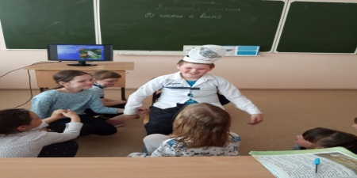
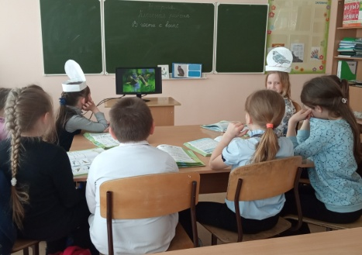
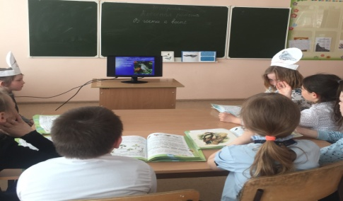
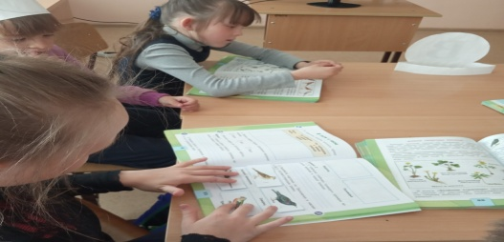
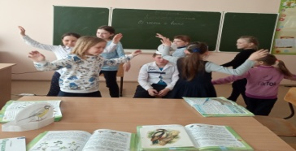
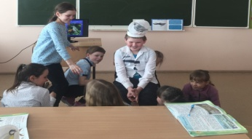
Урок окружающего мира «В гости к весне»
фото
15 апреля с учащимися 2 класса
провели урок окружающего мира «В гости к весне». Познакомились с птицами нашего края. Вспомнили названия птиц на родном чувашском языке, провели игру «Птички-невелички»

Slide 4
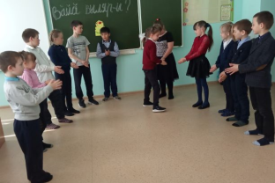
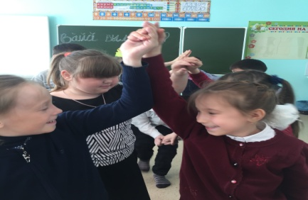
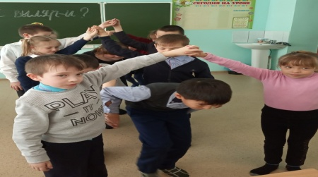
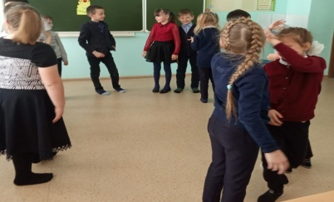
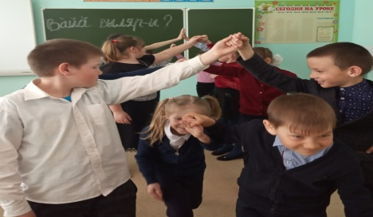
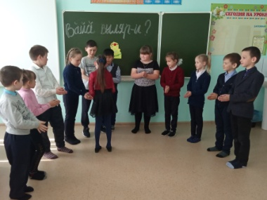
Внеклассное мероприятие «Вăйă выляр-и?»
фото
19 апреля с учащимися начальных
классов провели внеклассное мероприятие «Вăйă выляр-и?». Поиграли в национальные игры.

Slide 5
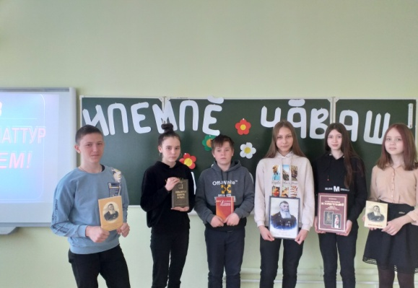
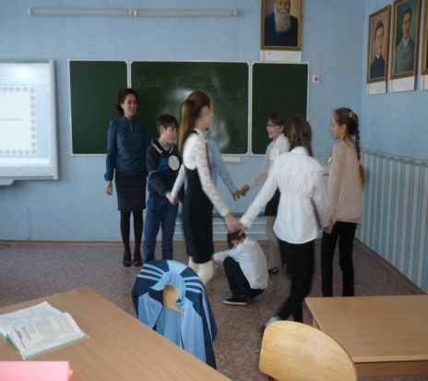
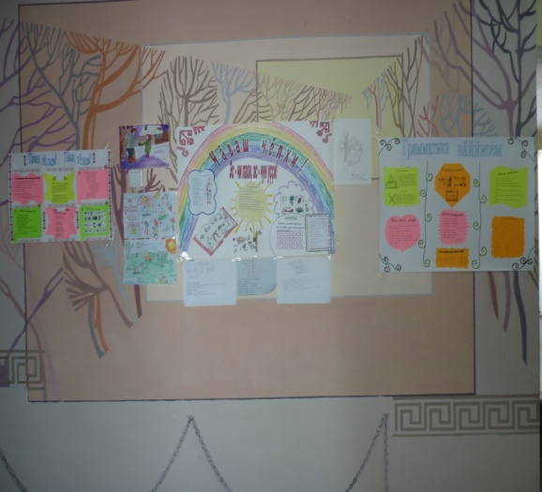
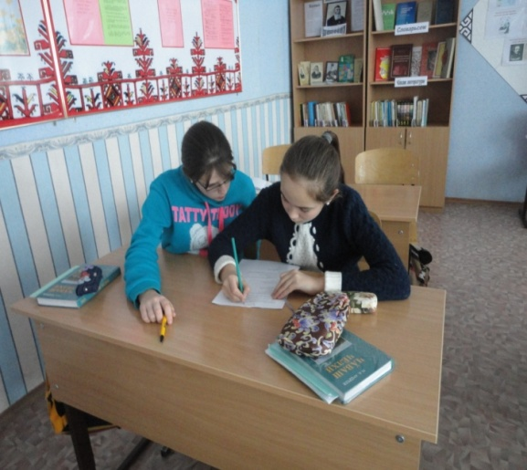
Внеклассное мероприятие «День чувашского яыка»
Мероприятие приуроченное ко Дню Чувашского языка, который ежегодно отмечается 25 апреля. Ведь мы на протяжении жизни учимся понимать чувашскую речь, говорить по-чувашски, разучиваем стихи, распеваем песни чувашских поэтов, водим хороводы, играем в чувашские игры.
фото

